Slide 1
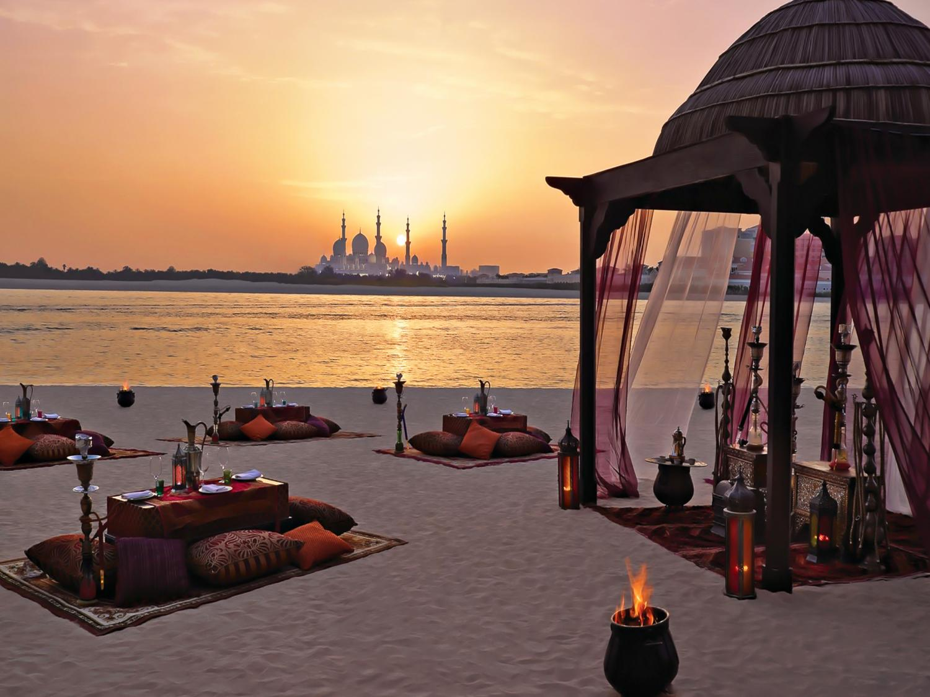
Abu Dhabi Fest
Сад Эрмитаж
29 августа 2015

Slide 2
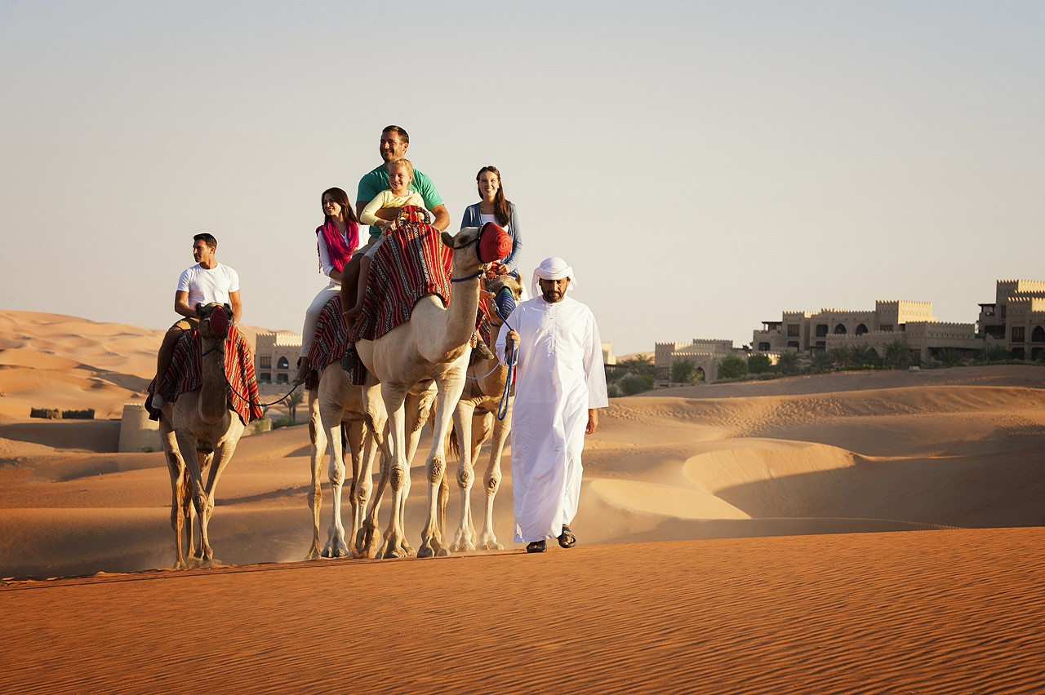
О ФЕСТИВАЛЕ
29 августа в Москве состоялось грандиозное мероприятие – Фестиваль арабской культуры Abu Dhabi Fest .
Мероприятие посетило более 33 000 человек.
Здесь можно было познакомиться с кухней эмирата, прокатиться по трассе Формулы-1, научиться соколиной охоте, заняться каллиграфией или поучить арабский язык, сделать рисунок хной или самостоятельно изготовить арабские духи, а также посмотреть концерт на сцене, принять участие в мастер-классах и выиграть призы!

Slide 3
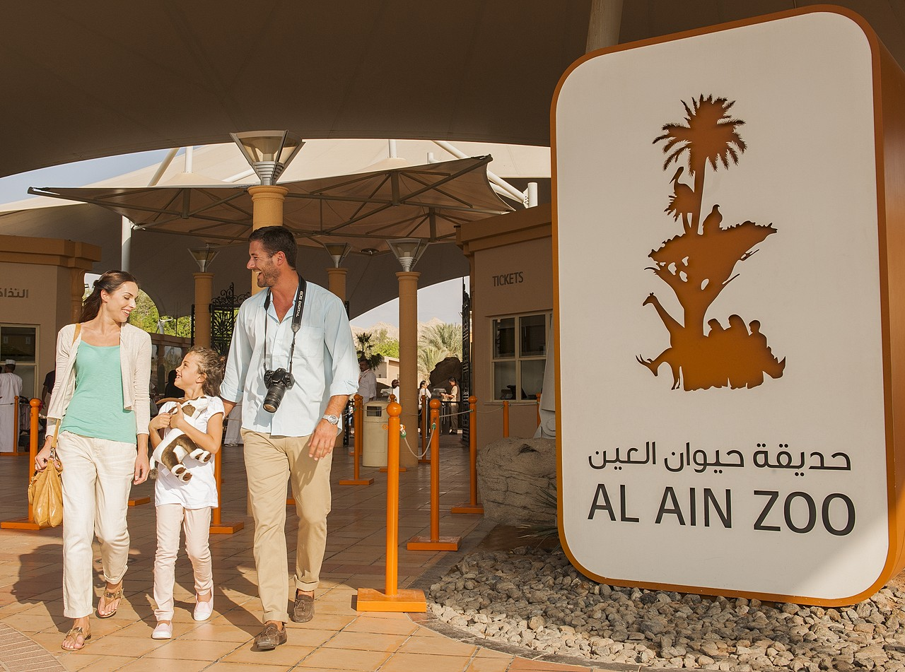
О ФЕСТИВАЛЕ
ГДЕ И КОГДА
Москва, «Сад Эрмитаж»: Каретный ряд, дом 3
29 августа 2015 года
12:00 до 23:00
ЯДРО АУДИТОРИИ
Это активные люди в возрасте 25-45 лет, со средним или выше среднего доходом,
которые приходили с друзьями или с семьей.
Вход был свободный.
Мероприятие посетило около 33 000 человек.

Slide 4
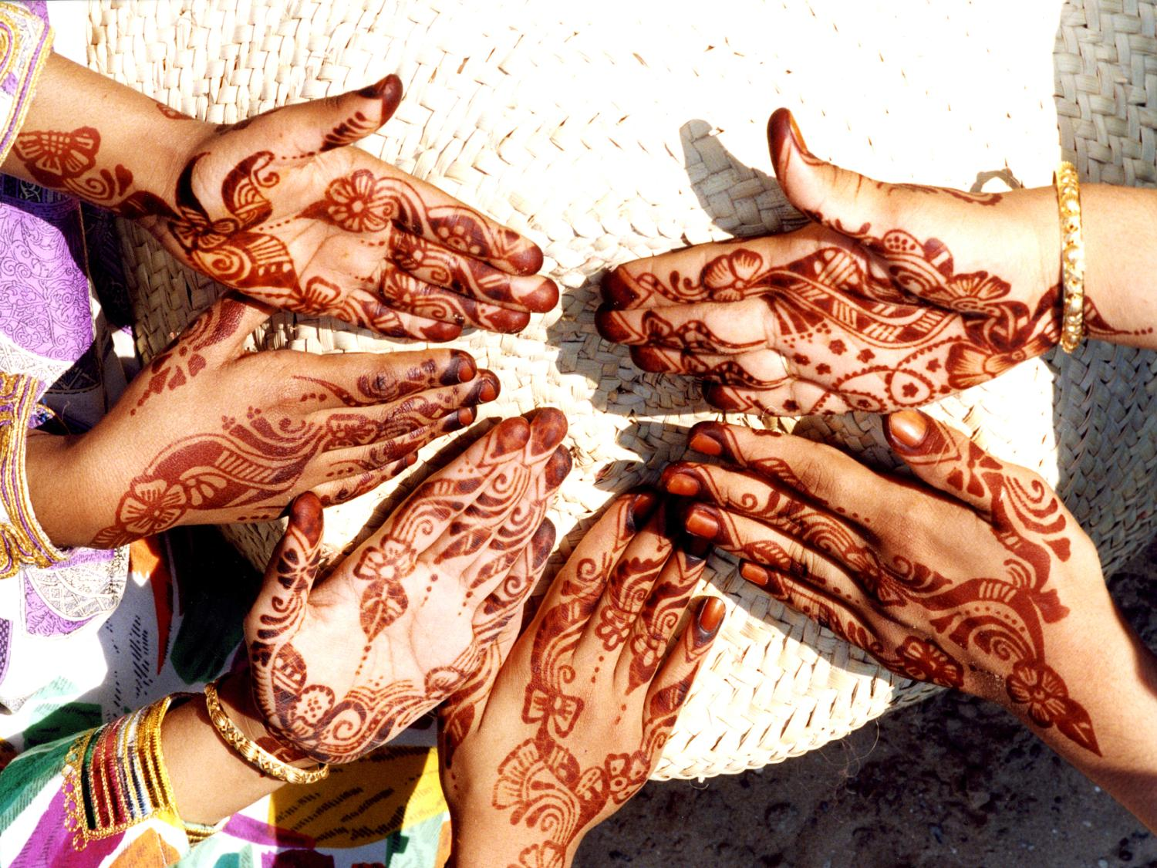
РЕКЛАМНАЯ КАМПАНИЯ
РЕКЛАМНЫЙ ОХВАТ - БОЛЕЕ 30 МЛН. КОНТАКТОВ
СМИ
Топовые информационные партнеры
Рассылка пресс-релиза более 3000 СМИ
Анонсы в более 200 изданиях
Ведущие СМИ в день фестиваля
ИНТЕРНЕТ
Создание сайта фестиваля
Кампания по масштабному продвижению в сети
ПРОМО КАМПАНИЯ
Конкурсы и розыгрыши призов
Кросс-маркетинг с партнерами фестиваля
СОЦИАЛЬНЫЕ СЕТИ
Создание и продвижение групп в социальных сетях:
Facebook, Vkontakte, Instagram
Анонсы в TOP-сообществах

Slide 5
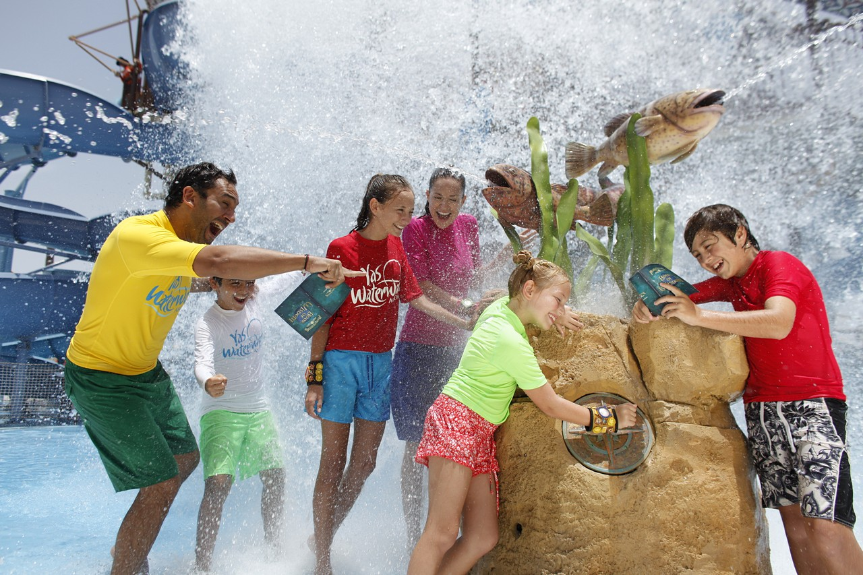
ПЛОЩАДКИ ФЕСТИВАЛЯ
1
Гонки Формулы-1
2
Соколиная охота
3
Food Market
4
Арабский базар
5
Travel Market
6
Катание на верблюде
7
Концерт на сцене «Арабская мозаика»
8
Arabian Lecture Hall
9
Воркшопы и творческие мастерские
10
Мехенди
11
Мини-гольф
И многое другое!

Slide 6
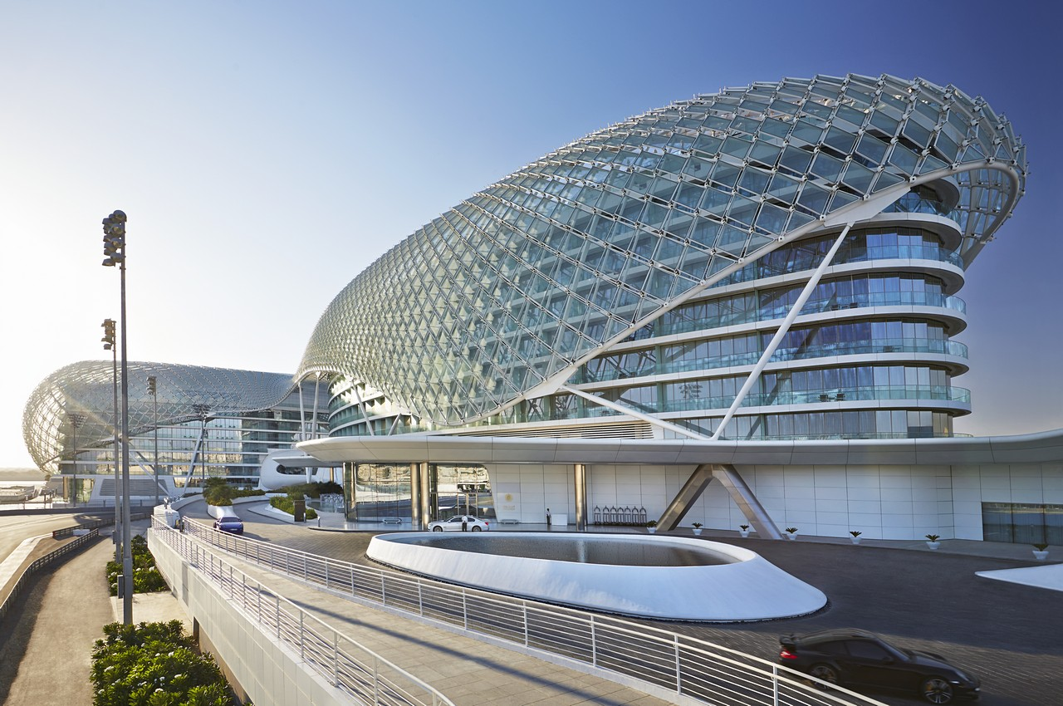
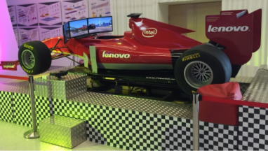
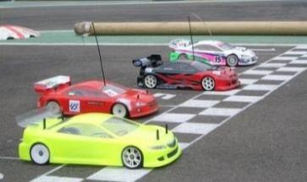
1
ГОНКИ ФОРМУЛЫ-1
1. Симулятор болида Формулы-1
2. Радиоуправляемые гонки Формулы 1:10
Симулятор болида Формулы – 1 переместил гостей фестиваля на знаменитую трассу Yas Marina Circuit, а на трассе для радиоуправляемых моделей участники устроили настоящие соревнования, где главным призом стала поездка в Абу-Даби от партнера фестиваля –
туроператора «Спейс Тревэл»

Slide 7
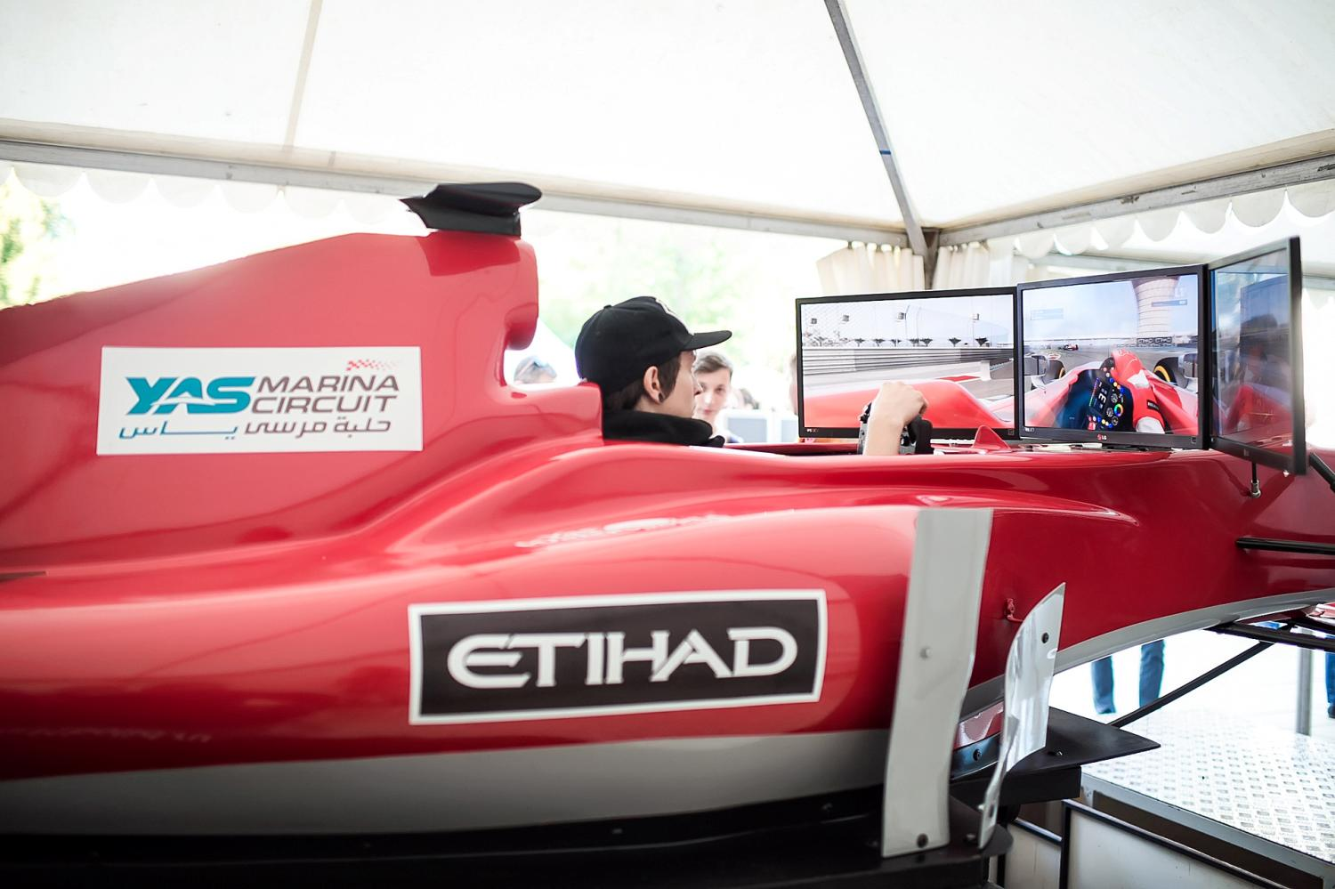
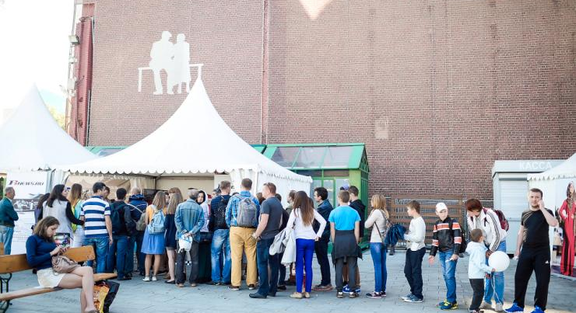
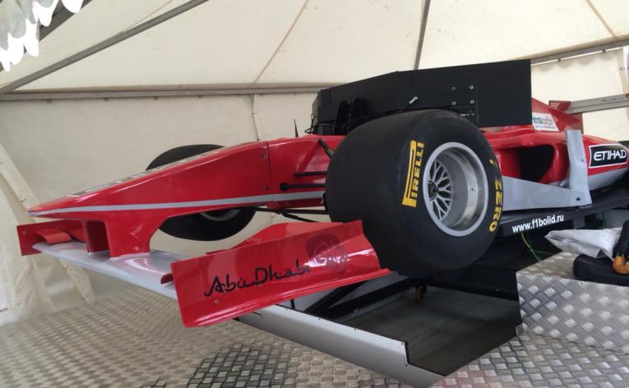
1
СИМУЛЯТОР
БОЛИДА ФОРМУЛЫ -1

Slide 8
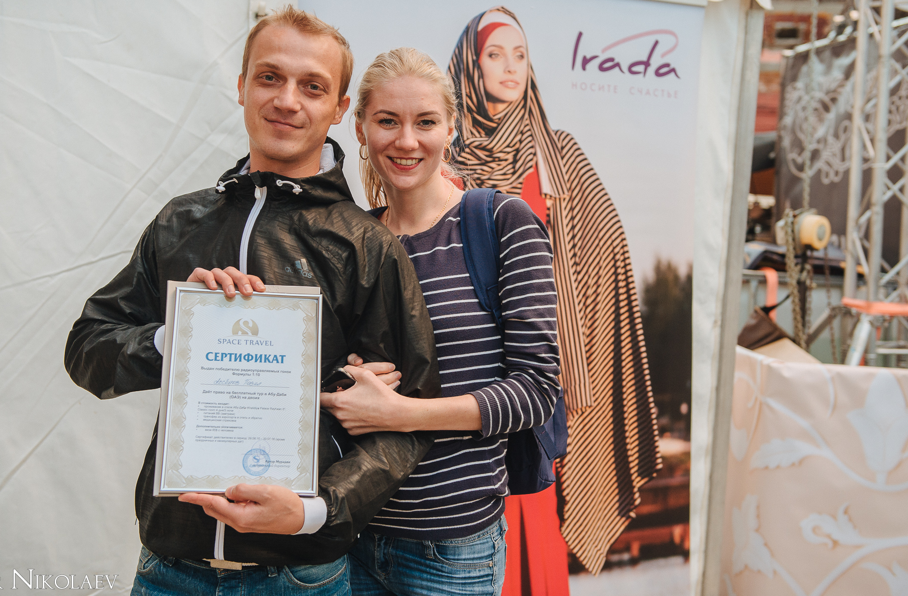
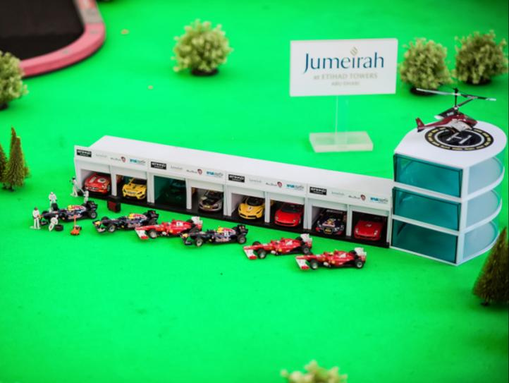
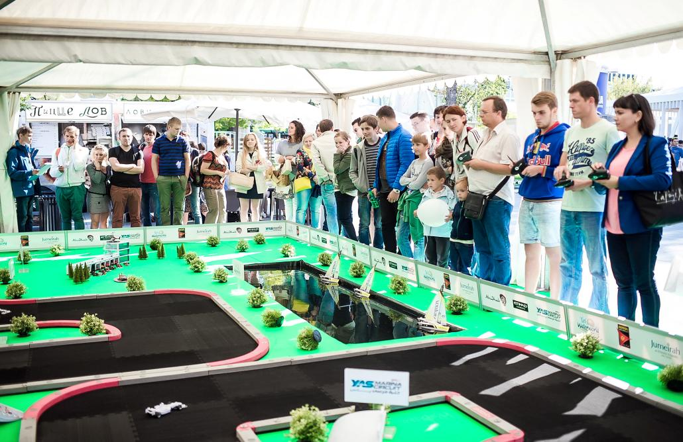
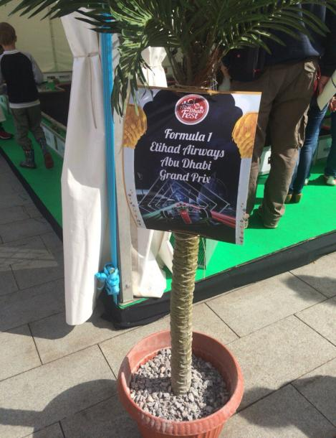
1
РАДИОУПРАВ-ЛЯЕМЫЕ ГОНКИ ФОРМУЛЫ 1:10

Slide 9
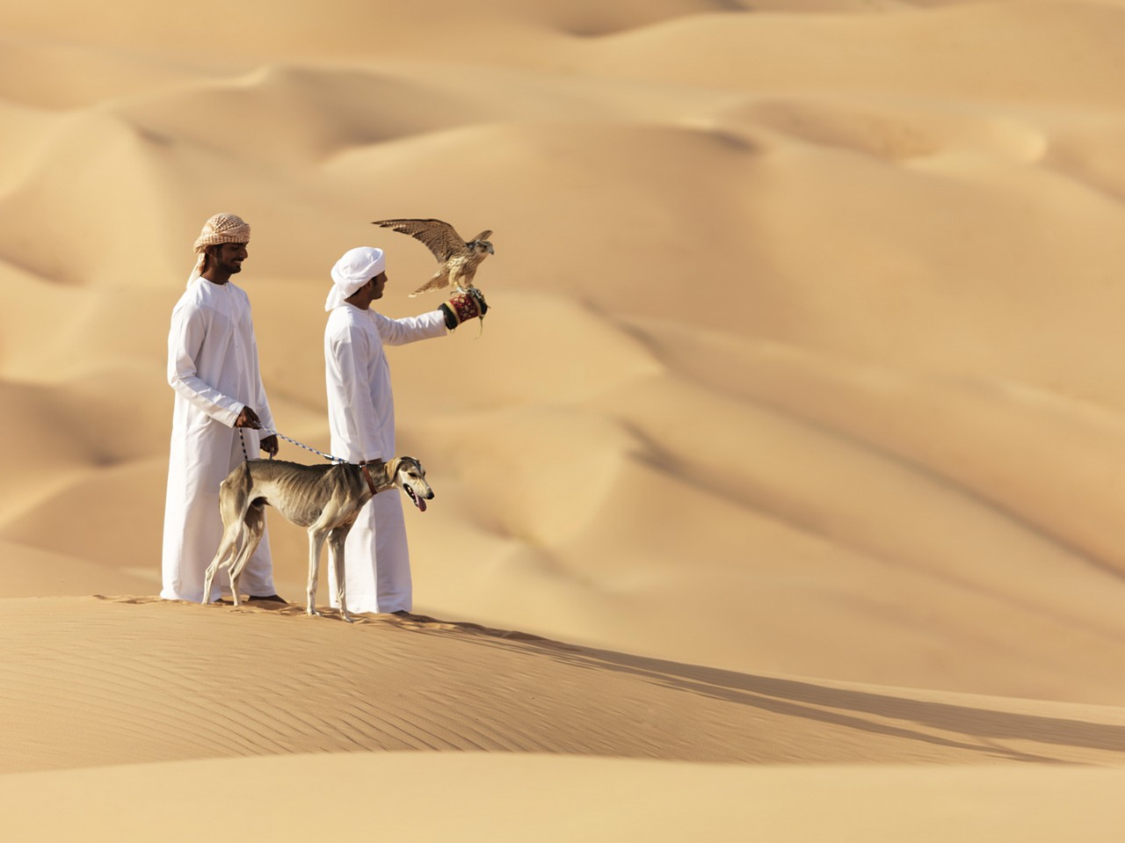
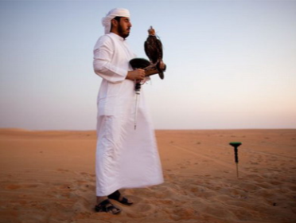
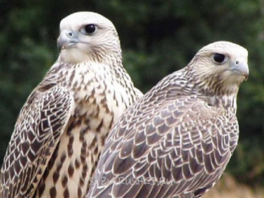
1
СОКОЛИНАЯ ОХОТА
В арабском павильоне опытный соколятник со своими прекрасными питомцами рассказывал аудитории почему соколиная охота вошла в список Всемирного наследия ЮНЕСКО, как правильно охотиться с помощью сокола, показывал какой реквизит для этого потребуется и проводил уроки соколиной охоты для всех желающих.

Slide 10
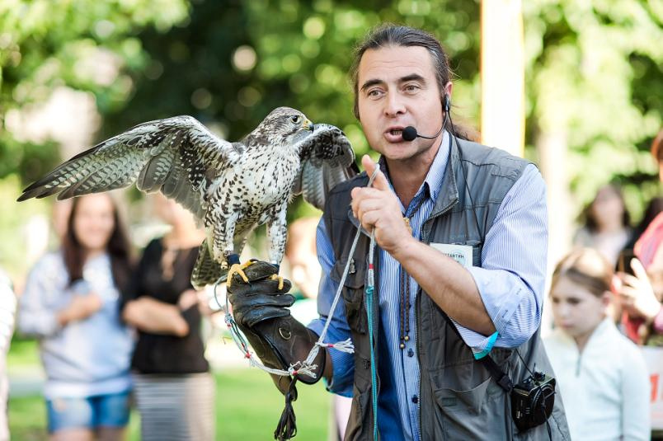
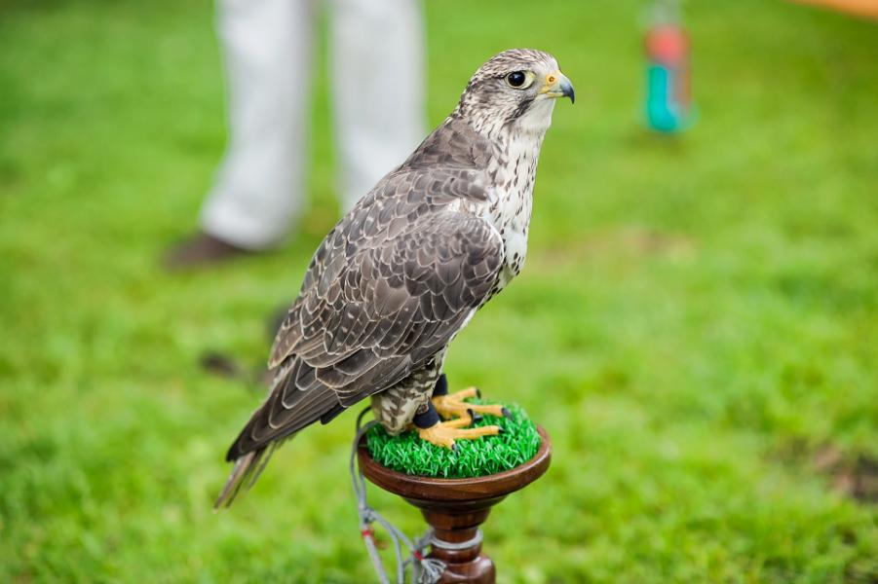
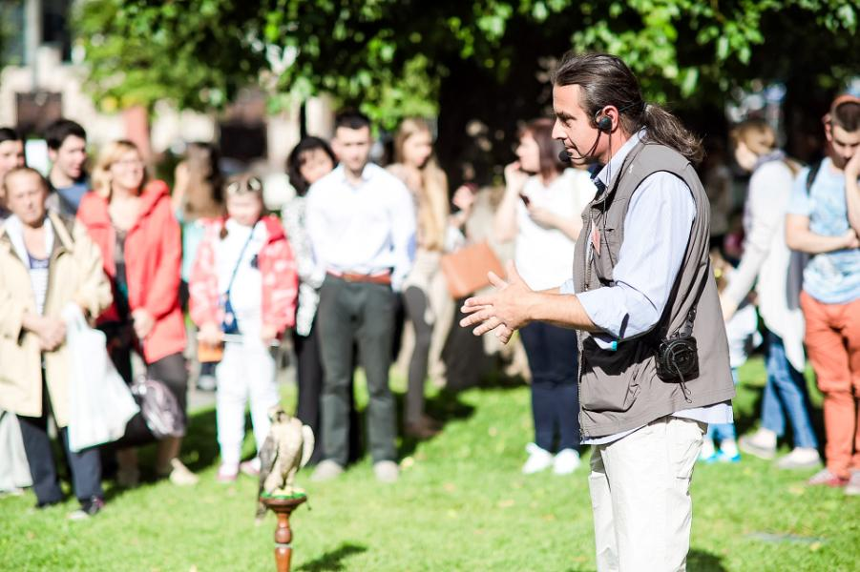
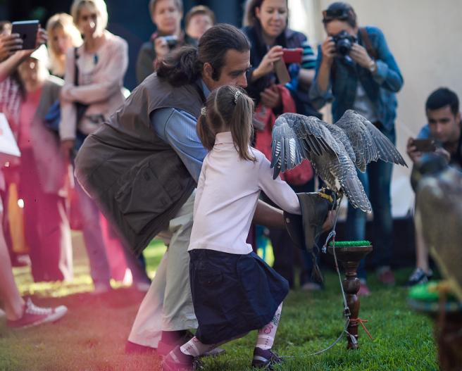
1
СОКОЛИНАЯ ОХОТА

Slide 11
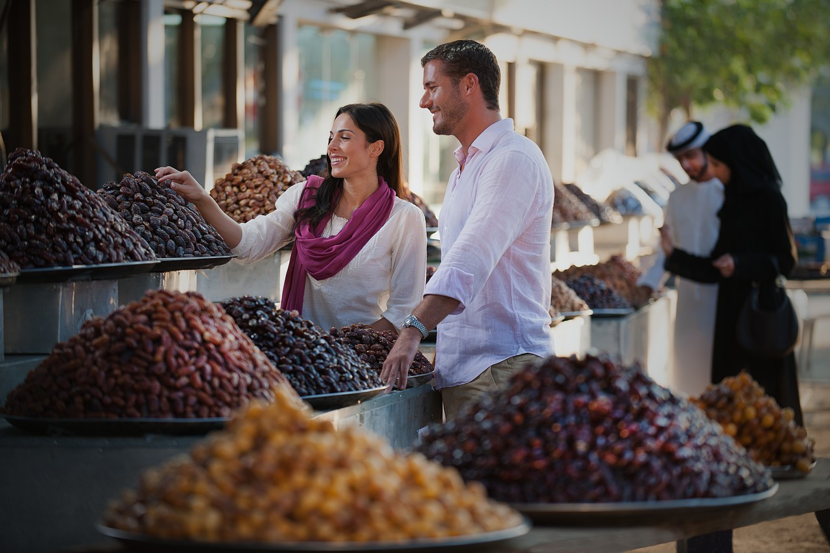
1
FOOD MARKET
На площадке Food Market были представлены торговцы, кафе и ресторанчики с вкуснейшей арабской кухней. Здесь можно было попробовать традиционный арабский хлеб, кебабы из различных видов мяса, традиционную арабскую «шаверму», расплавленный сыр с оливками, знаменитый фалафель из пюре нута и много других традиционных для Абу-Даби блюд.
Особое место занимали знаменитые арабские
сладости - пахлава, шербет и пр.
Здесь же можно было приобрети ароматные
арабские специи.

Slide 12
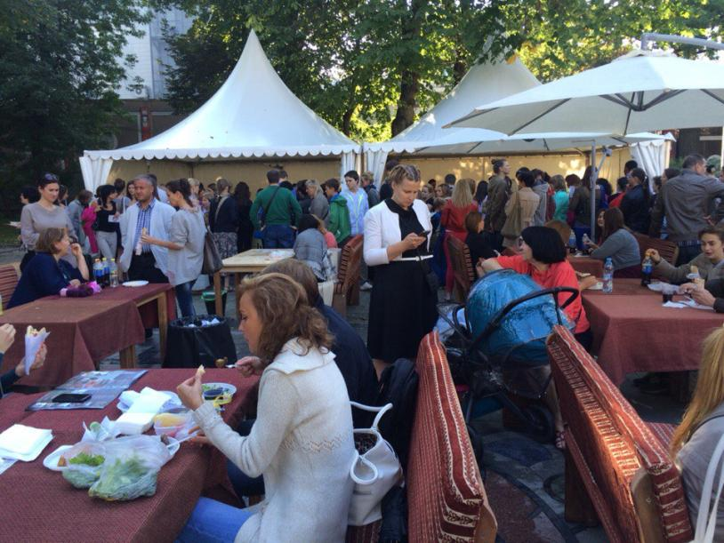
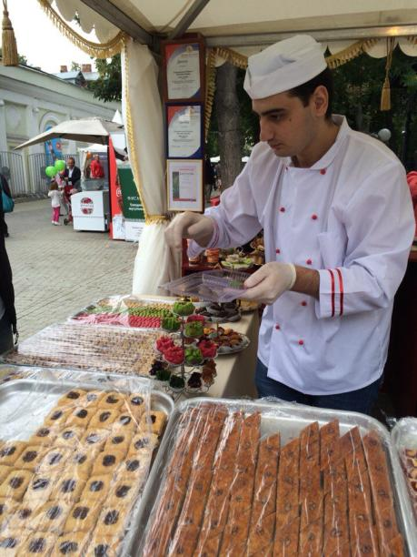
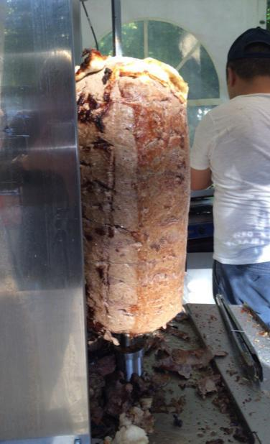
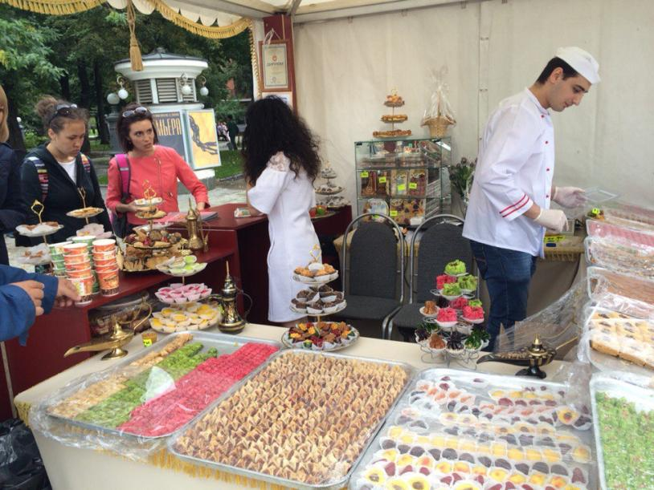
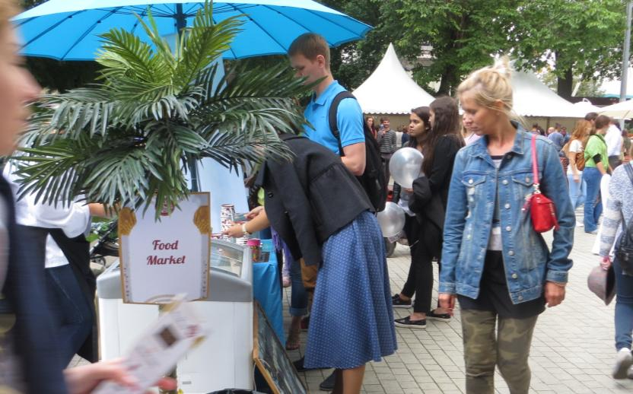
1
FOOD MARKET

Slide 13
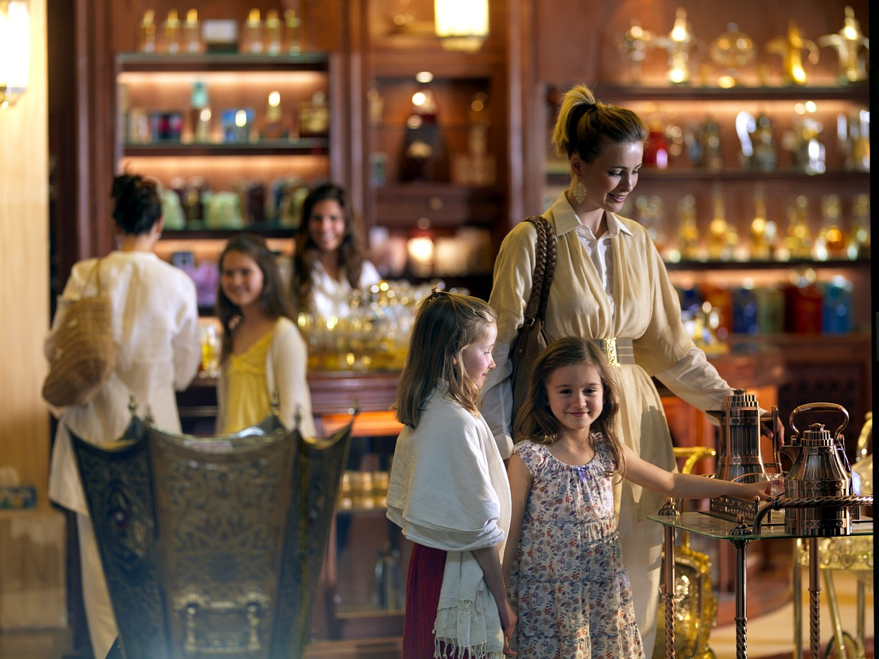
1
АРАБСКИЙ БАЗАР
На традиционном Арабском Базаре гости фестиваля могли приобрести традиционные арабские сувенирные изделия ручной работы, керамику, посуду, украшения, одежду, ароматы, пряности, и многие другие атрибуты, традиционные для Абу-Даби.

Slide 14
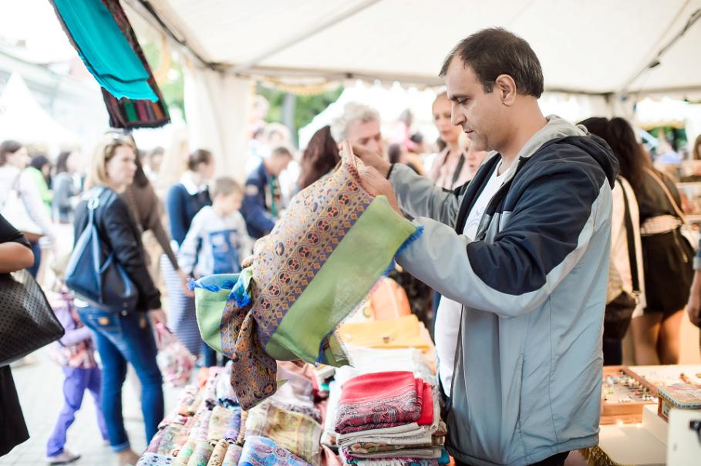
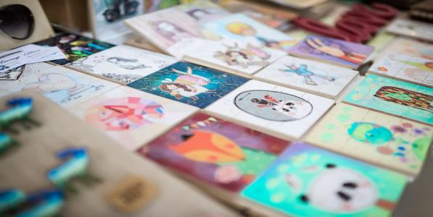
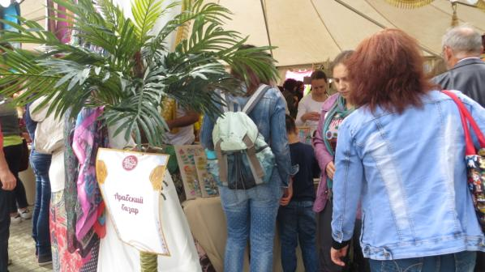
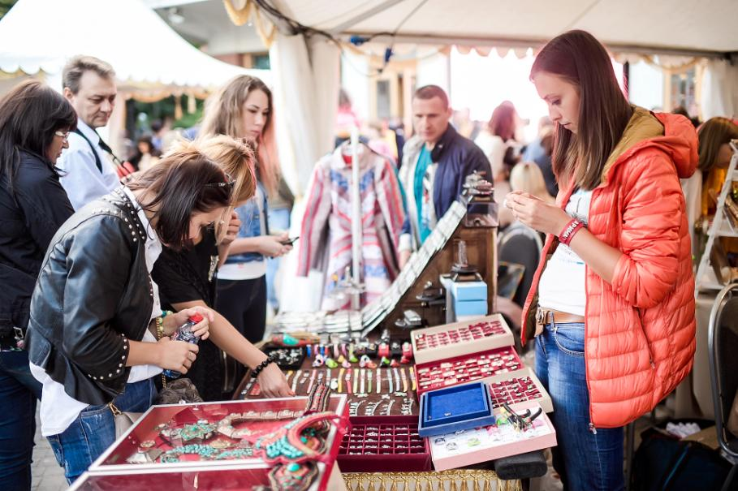
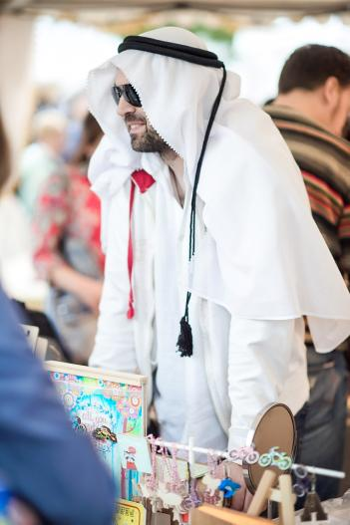
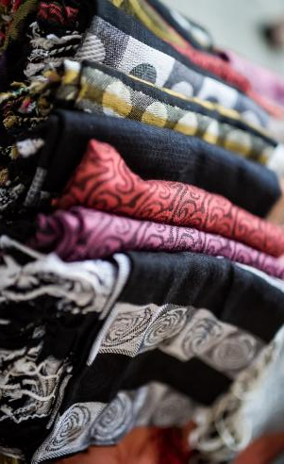
1
АРАБСКИЙ БАЗАР

Slide 15
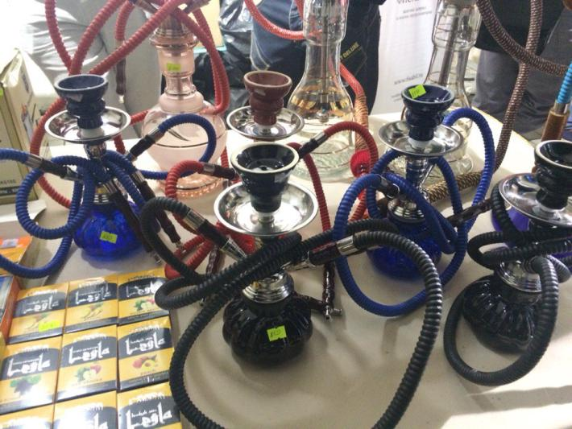
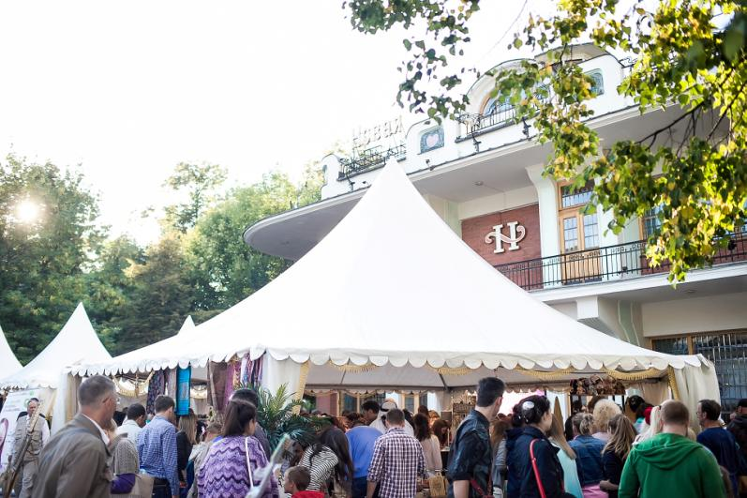
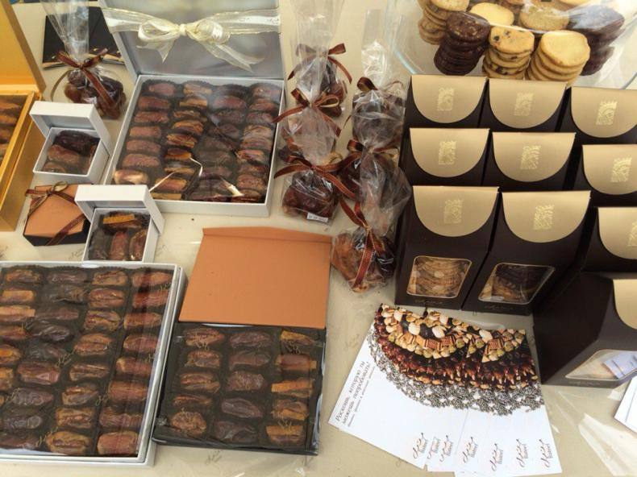
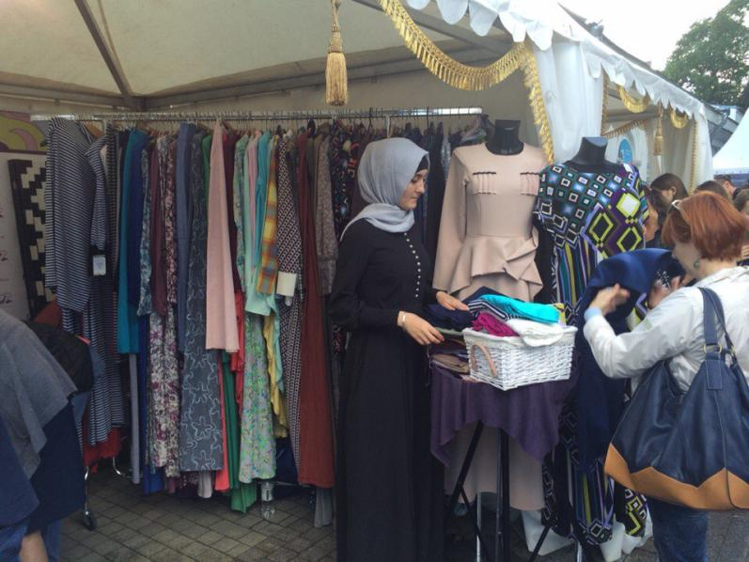
1
АРАБСКИЙ БАЗАР

Slide 16
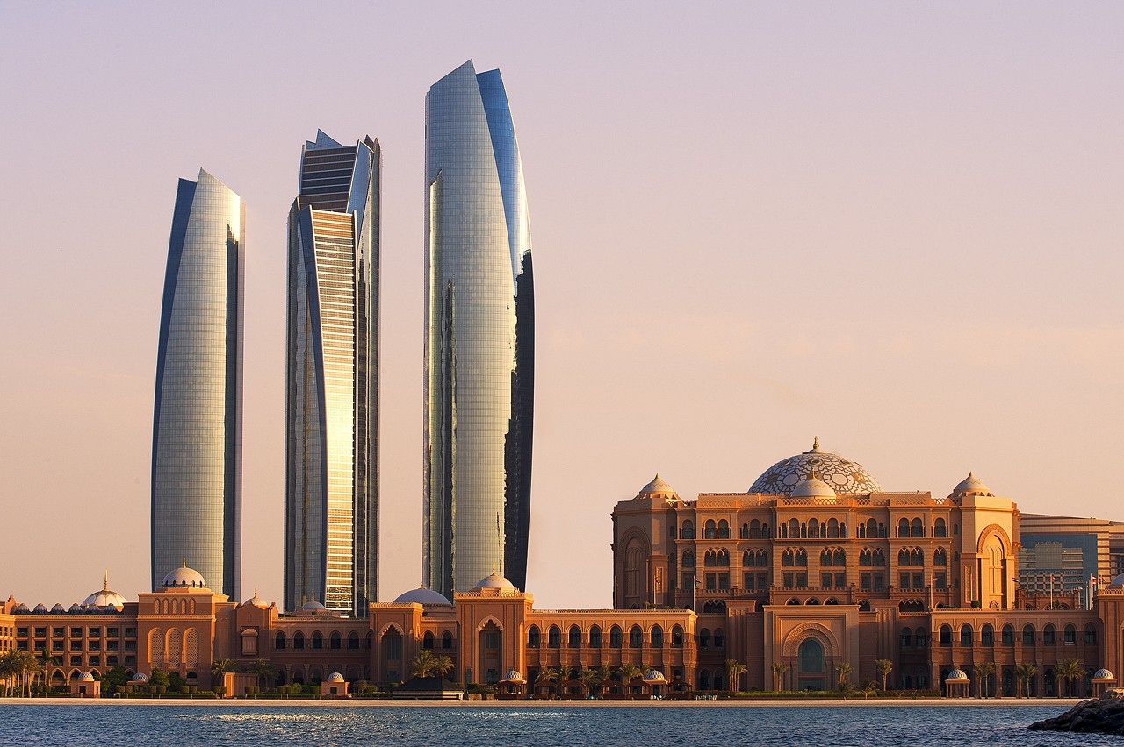
1
TRAVEL MARKET
На Travel Market любой желающий смог получить профессиональную консультацию по туристическим возможностям Абу-Даби. Здесь были представлены ведущие туроператоры, авиакомпании, отели и другие представительства туристических организаций, представляющих отдых в Абу-Даби.

Slide 17
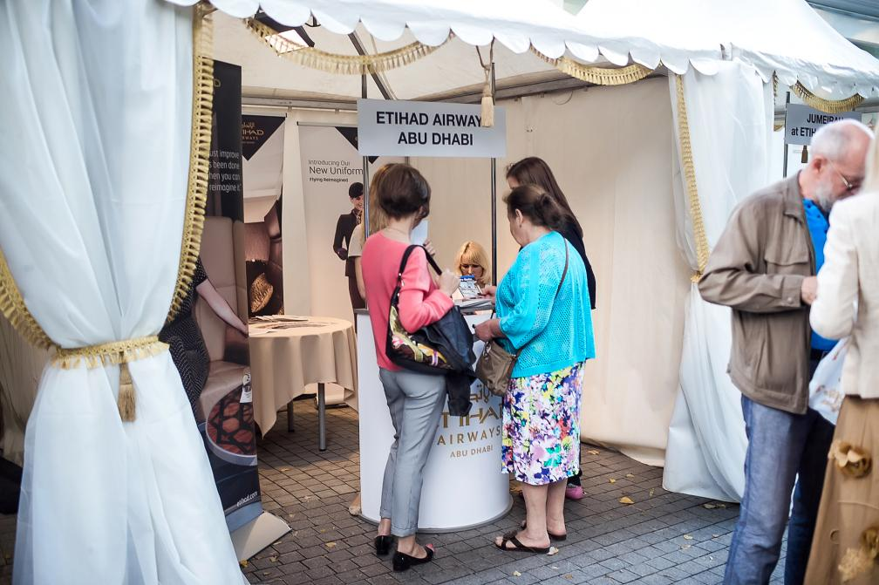
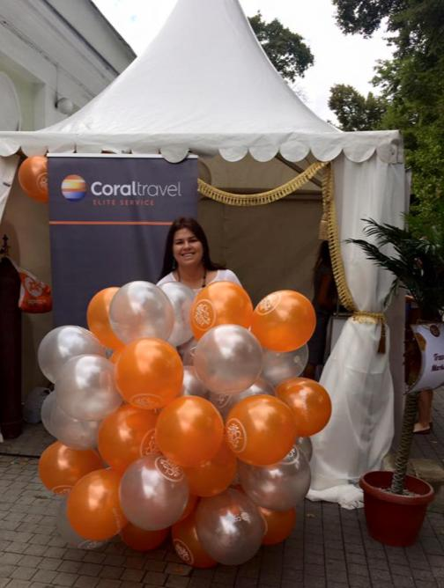
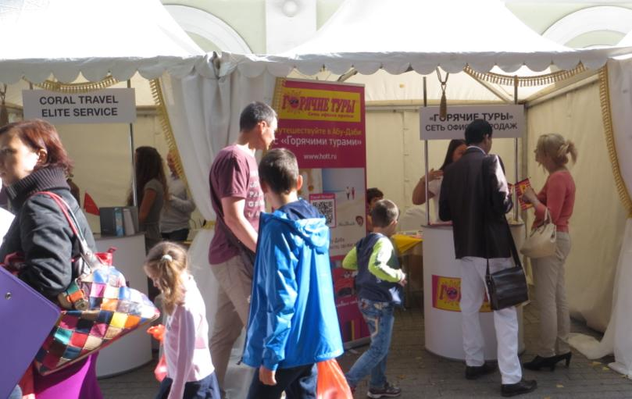
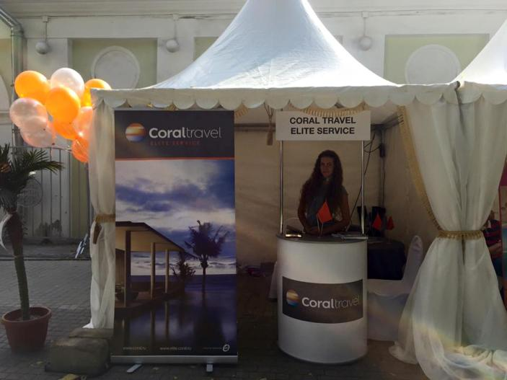
1
TRAVEL MARKET

Slide 18
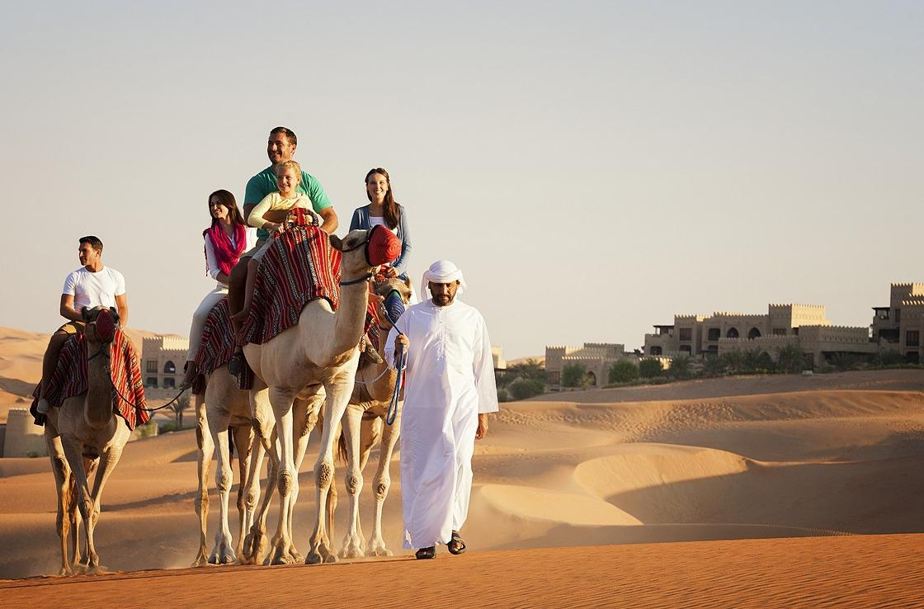
1
КАТАНИЕ НА ВЕРБЛЮДЕ
Маленькие и большие гости фестиваля могли покататься на настоящем «корабле пустыни», так еще называют верблюда, по территории парка.

Slide 19
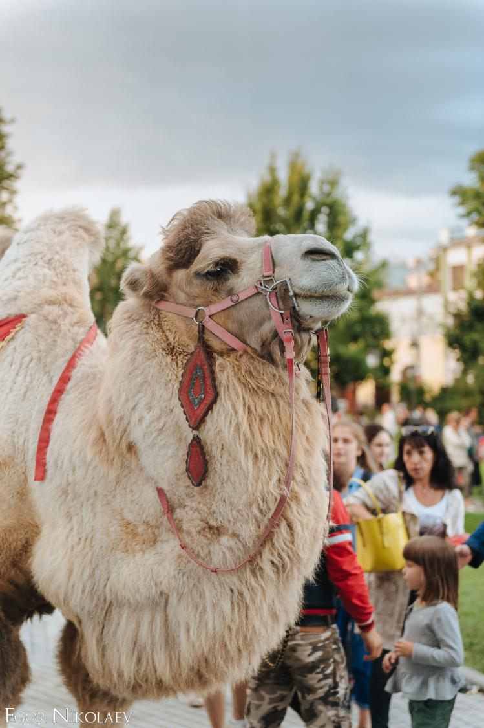
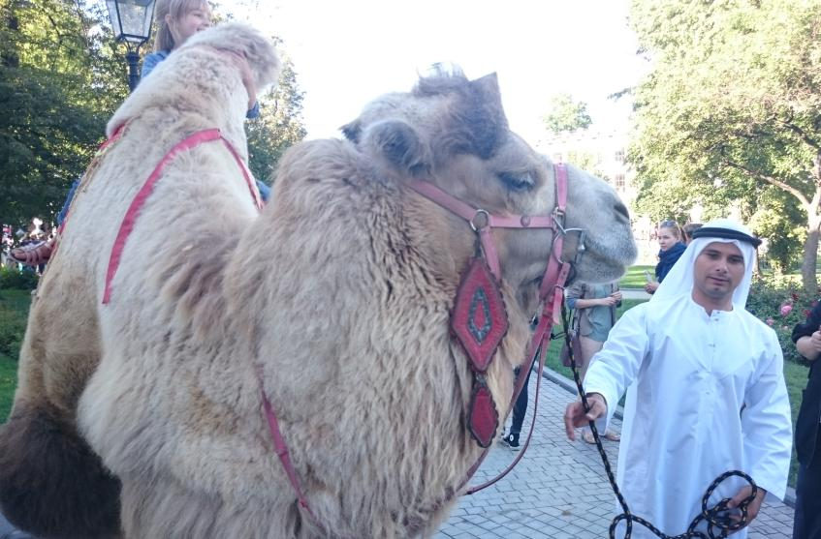
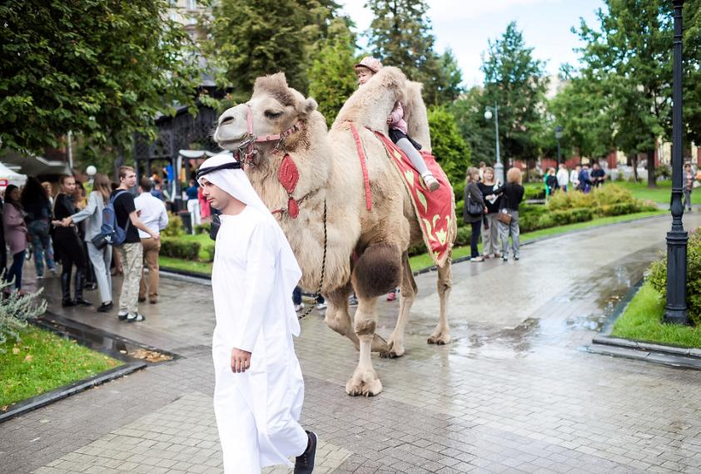
1
КАТАНИЕ НА ВЕРБЛЮДЕ

Slide 20
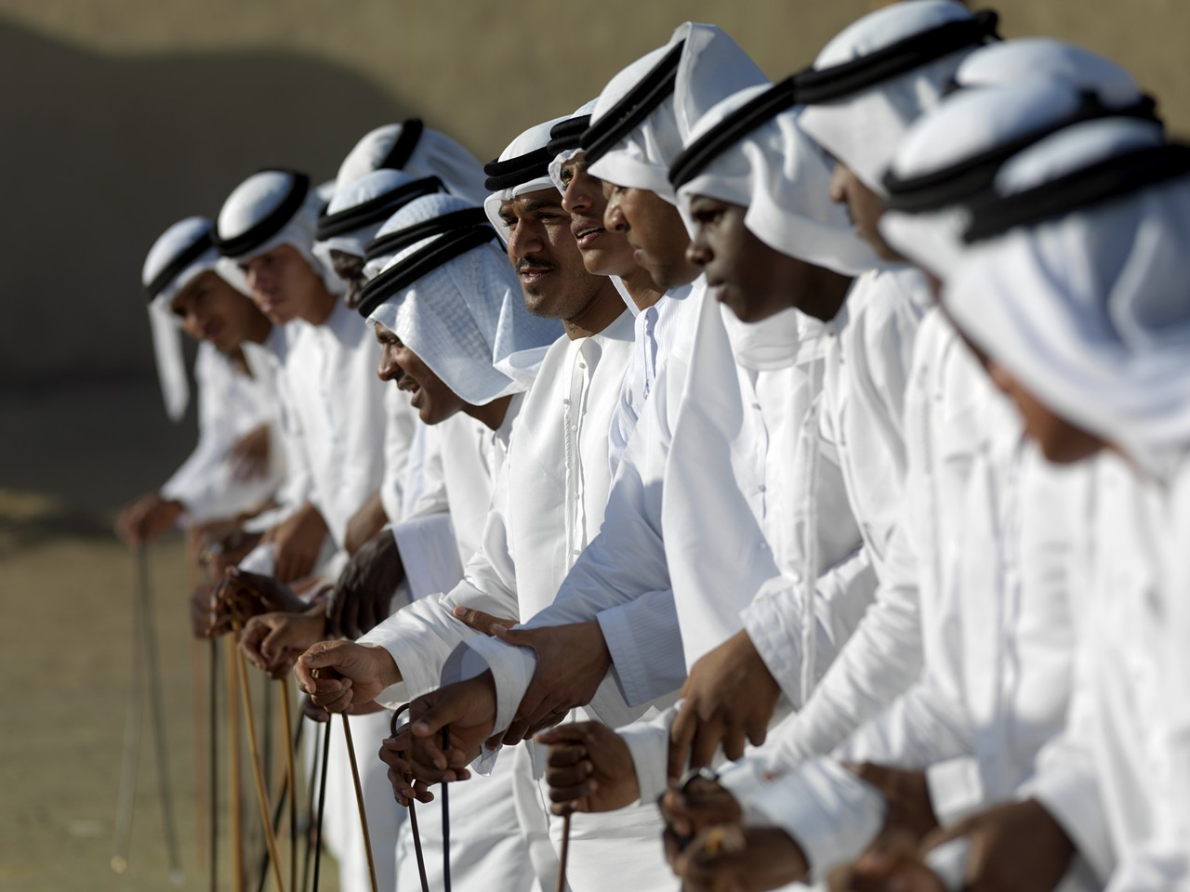
1
КОНЦЕРТ НА СЦЕНЕ
Концерт «Арабская мозаика» перенес гостей в настоящую восточную сказку. Танцевальные выступления, инструментальные коллективы , мастер-классы, профессиональные исполнители.

Slide 21
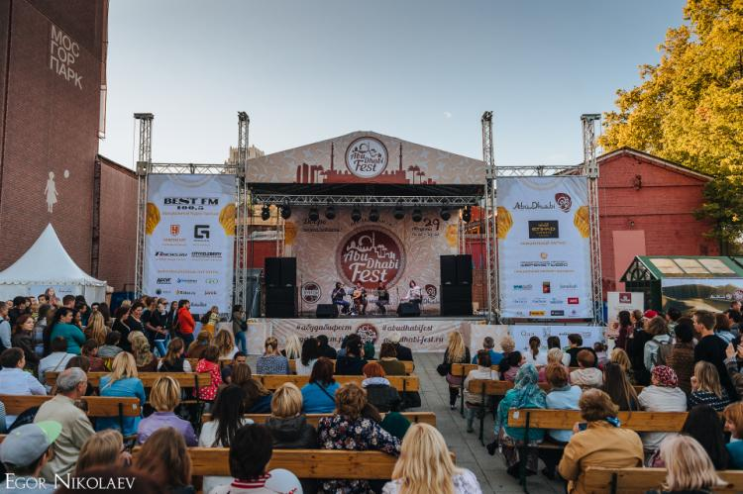
1
КОНЦЕРТ НА СЦЕНЕ

Slide 22
1
КОНЦЕРТ НА СЦЕНЕ

Slide 23
1
КОНКУРСЫ И НАГРАЖДЕНИЯ
В рамках фестиваля проходил фотоконкурс «Хочу на формулу-1 в Абу-Даби». Главным призом конкурса была путевка на двоих на Гран-При 2015 Формулы-1 в Абу-Даби Etihad Airways.
Также были разыграны еще 2 поездки с возможностью посещения парка развлечений Ferrari World и аквапарка Yas Waterworld.
Помимо этого, у гостей фестиваля была уникальная возможность принять участия в квесте, конкурсах и лотереях от партнеров. Всем победителям вручались ценные призы и подарки прямо на сцене.

Slide 24
1
КОНКУРСЫ И НАГРАЖДЕНИЯ

Slide 25
1
КВЕСТ
Огромное количество участников смогли пройти захватывающий тематический квест «Жемчужины Абу-Даби» от партнера фестиваля компании «AVIS». Десять лучших команд были приглашены на сцену, а победитель был определен с помощью лототрона, которому был вручен главный приз – сертификат на бесплатную аренду автомобиля в любой стране мира.

Slide 26
1
КВЕСТ

Slide 27
1
НАГРАЖДЕНИЕ
ЗА КВЕСТ

Slide 28
1
ARABIAN LECTURE HALL
Arabian Lecture Hall – уникальная образовательная площадка фестиваля. Здесь любой желающий смог еще ближе познакомиться с необыкновенными культурными традициями Абу-Даби. Культурологи и востоковеды весь день проводили лекции на интересные и актуальные темы.

Slide 29
1
ARABIAN LECTURE HALL

Slide 30
1
ВОРКШОПЫ И МАСТЕРСКИЕ
Гости фестиваля посетили профессиональные мастер-классы, где смогли научиться чему-то новому для себя и может быть найти хобби в жизни:
Уроки арабского языка
Уроки арабской каллиграфии
Изготовление арабского парфюма
Изготовление традиционных бутылочек с песочной картиной внутри
Гончарная мастерская
Бисероплетение
Арабский макияж

Slide 31
1
КУРСЫ АРАБСКОГО И КАЛЛИГРАФИИ ОТ ШКОЛЫ
«2 ВОСТОКА»

Slide 32
1
АРАБСКИЙ И КАЛЛИГРАФИЯ ОТ ШКОЛЫ «АРАБИКА» И ЦЕНТРА АРАБСКОЙ КАЛЛИГРАФИИ

Slide 33
1
СОЗДАНИЕ АРАБСКИХ ДУХОВ

Slide 34
1
СОЗДАНИЕ ПЕСОЧНЫХ КАРТИН В БУТЫЛКЕ И БИСЕРОПЛЕТЕНИЕ

Slide 35
1
ГОНЧАРНАЯ МАСТЕРСКАЯ

Slide 36
1
МЕХЕНДИ
Мехенди – это искусство росписи тела узорами из хны, история которого насчитывает много столетий. Все желающие смогли украсить руки традиционными узорами мехенди.

Slide 37
1
МЕХЕНДИ

Slide 38
1
МИНИ-ГОЛЬФ
Гольф – еще одна визитная карточка Абу-Даби.
Посетители фестиваля могли попрактиковаться в точности и поучаствовать в настоящем
гольф -турнире.

Slide 39
1
МИНИ-ГОЛЬФ

Slide 40
1
ФОТОЗОНА
Фотографирование в национальных костюмах.
Каждый гость мог сфотографироваться на память в национальных костюмах и с соколом на руке, а также приобрести сувенирные магниты с фото.

Slide 41
1
ФОТОЗОНА

Slide 42
1
ВЫСТАВКА КАРТИН

Slide 43
1
ДЕТСКАЯ
ЗОНА

Slide 44
1
BEAUTY
СТУДИЯ

Slide 51
Спасибо за внимание!

Slide 52
+7 495 637 50 32
+7 903 103 55 55
info@amarcom.ru

